Slide 2
Heizungskosten sparen
Raumtemperatur auf 20° Grad minimieren

Slide 3
Inhaltsverzeichnis
Themenfindung
Konkretes Vorgehen
Resultate
Erkenntnis
Rückblick

Slide 4
Themenfindung
Entscheidungstabelle (Nutzwertanalyse)
Recherchieren
Herr Schnüriger
Arbeitsblatt «Brainstorming/Projektideen entwickeln»
Lukas Bühler

Slide 5
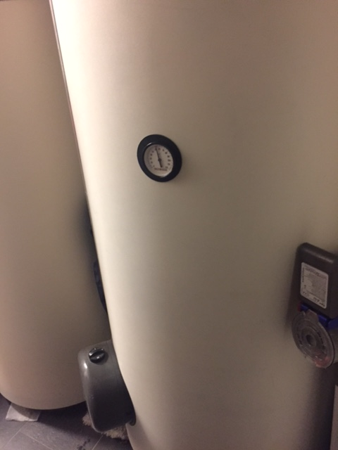
Unsere Vorgehensweise
5 Tage lang mit 25° Grad geheizt (25000 kWh)
5 Tage lang mit 20° Grad geheizt (23225 kWh)
Energieverbrauch verglichen (1775 kWh)

Slide 6
Was hat unsere Arbeit gebracht?

Slide 7
Erkenntnisse / Rückblick
Positiv
Zukunft
Realistisch
Vorstellbar
umsetzen

Slide 8
Herzlichen dank fürs zuhören
Raumtemperatur auf 20° Grad minimieren

